Slide 1





教育网站开发开题报告
指导老师：白天
小组成员：刘敏杰、梁香港、李琴、祁飞扬

Slide 2
01
项目背景
02
需求分析
03
概要设计
目录
contents
04
开发环境
05
项目进度安排
06
任务分配
07
风险管理

Slide 3

01
项目背景
项目背景
02
需求分析
03
目前的一个发展趋势是采用大规模试题库的计算机网络考试模式 随着计算机网络在生产生活、科技教育中的普及，传统试的考试出卷、答卷方式以及学绩管理正发生着巨大的变革，因此,如何使考试过程变得方便、高效、快捷、公正,是现代教育的一个重要课题。
为提高软件学院教师对于教学质量的检测的效率，激发学生学习热情，将检测教学效果所付出的成本降到最低。
概要设计
04
开发环境
05
项目进度安排
06
任务分配
07
风险管理

Slide 4
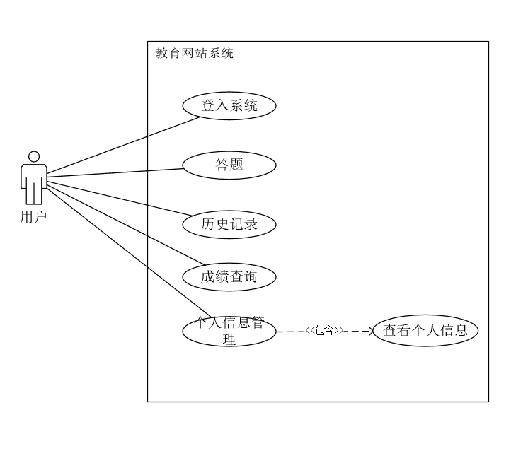
01
项目背景
需求分析
：用例图
02
需求分析
03
概要设计
04
开发环境
05
项目进度安排
06
任务分配
07
风险管理

Slide 5
01
项目背景
需求分析
：需求列表
02
需求分析
一级需求 | 二级需求 | 需求描述
用户管理 | 用户注册 | 用户可访问考试系统，通过填入用户名、邮箱、密码等信息，进行注册。
 | 用户登录 | 注册用户可通过输入用户名，密码登录。以进行后续操作。
 | 用户注销 | 登录用户，可通过注销操作，安全退出账户。
 | 修改个人信息 | 用户可以修改个人信息、登陆密码。
考试 | 进入答题 | 登陆用户可以进行答题，提交。
查询 | 成绩查询 | 用户用来查询自己答题的成绩
 | 历史记录 | 用户查看自己的的答题记录，并可以进入查看错题
03
概要设计
04
开发环境
05
项目进度安排
06
任务分配
07
风险管理

Slide 6
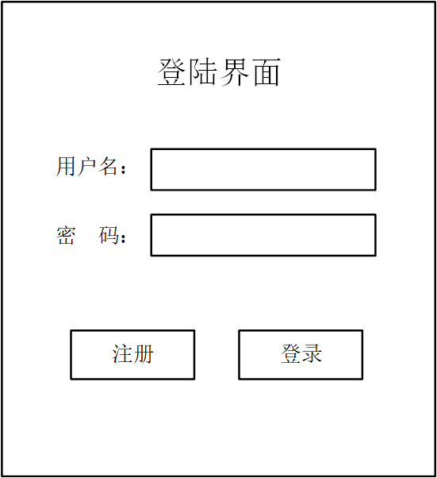
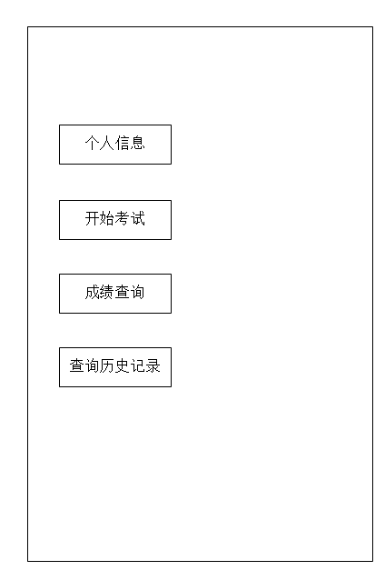
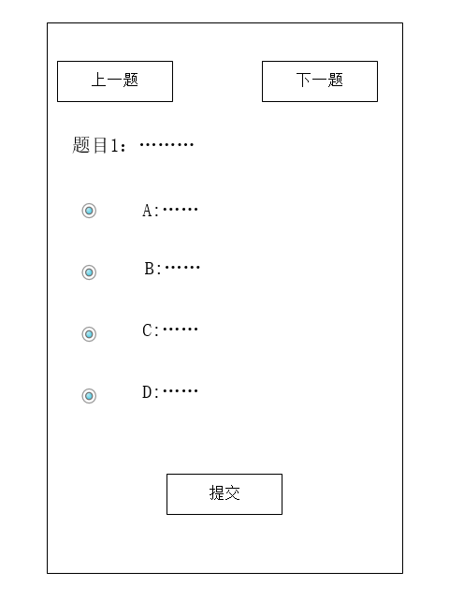
01
项目背景
需求分析
:界面原型
02
需求分析
登陆界面
选项界面
试卷界面
03
概要设计
04
开发环境
05
项目进度安排
06
任务分配
07
风险管理

Slide 7
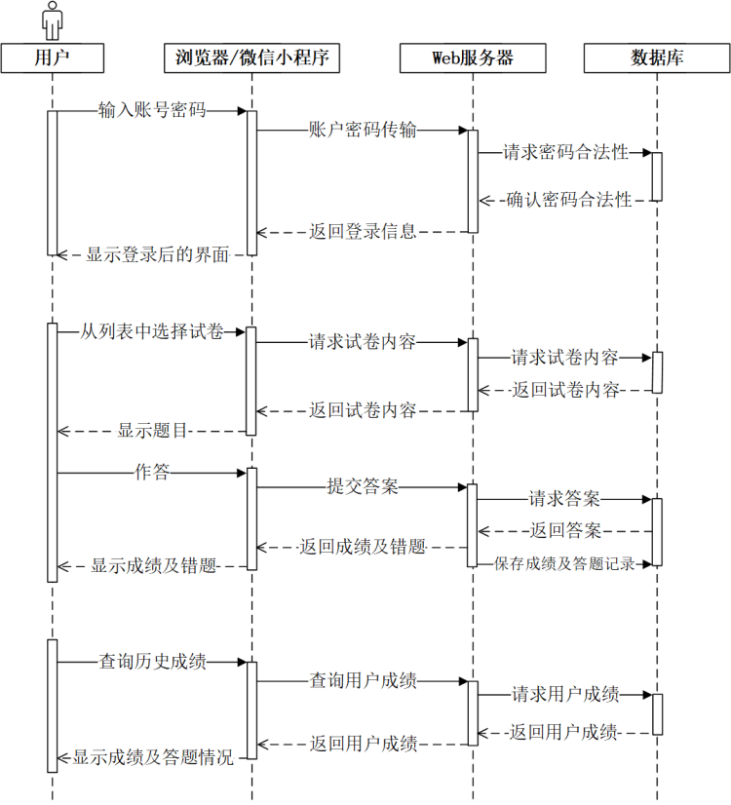
01
项目背景
概要设计
02
需求分析
系统时序图：
03
概要设计
04
开发环境
05
项目进度安排
06
任务分配
07
风险管理

Slide 8
01
项目背景
实现工具及技术
02
需求分析
项目 | 开发工具
操作系统 | Microsoft Windows 10
设计工具 | Microsoft Project、 Microsoft Visio
开发工具 | Visual Studio Code,微信开发者工具，Eclipse 2017
Web 服务器 | Tomcat 7
数据库管理系统 | MySQL 8
03
概要设计
04
开发环境
05
项目进度安排
06
任务分配
07
风险管理

Slide 9
01
项目背景
项目进度安排
02
迭代周期 | 阶段 | 任务 | 活动 | 开始时间 | 结束时间
 | 开题阶段 | 开题准备 | 开题报告和ppt撰写 | 2019.10.22 | 2019.11.6
 |  | 开题报告 | 开题报告汇报 | 2019.11.7 | 2019.11.7
第一个迭代周期 | 设计阶段 | 需求和方案确定 | 需求规格编写 | 2019.11.7 | 2019.11.9
 |  |  | 概要设计方案 | 2019.11.9 | 2019.11.11
 |  | 设计细化 | 详细设计方案 | 2019.11.11 | 2019.11.18
 | 实现阶段 | 编码 | 编码 | 2019.11.19 | 2019.12.15
 |  | 测试 | 编写测试用例 | 2019.12.15 | 2019.12.16
 |  |  | 单元测试 | 2019.12.16 | 2019.12.18
 |  |  | 集成测试 | 2019.12.18 | 2019.12.22
 |  | 中期汇报准备 | 中期报告和ppt撰写 | 2020.2.27 | 2020.3.5
 |  | 中期汇报 | 中期汇报 | 2020.3.6 | 2020.3.6
第二个迭代周期 | 设计阶段 | 需求和方案确定 | 需求规格编写 | 2020.3.6 | 2020.3.8
 |  |  | 概要设计方案 | 2020.3.9 | 2020.3.11
 |  | 设计细化 | 详细设计方案 | 2020.3.12 | 2020.3.15
 | 实现阶段 | 编码 | 编码 | 2020.3.16 | 2020.4.10
 |  | 测试 | 编写测试用例 | 2020.4.10 | 2020.4.12
 |  |  | 单元测试 | 2020.4.10 | 2020.4.15
 |  |  | 集成测试 | 2020.4.15 | 2020.4.25
总结 |  | 结题报告准备 | 结题报告和ppt撰写 | 2020.5.18 | 2020.5.28
 |  | 结题汇报 | 结题汇报 | 2020.5.29 | 2020.5.29
需求分析
03
概要设计
04
开发环境
05
项目进度安排
06
任务分配
07
风险管理

Slide 10
01
项目背景
任务分配
02
需求分析
03
概要设计
小组成员 | 负责的主要内容
刘敏杰 | 微信小程序的前端开发，
梁香港 | 服务器、数据库的配置管理
李琴 | 网页的前端开发
祁飞扬 | 服务器、数据库的配置管理
04
开发环境
05
项目进度安排
06
任务分配
07
风险管理

Slide 11
01
项目背景
风险管理
02
需求分析
风险类型 | 风险 | 发生概率 | 影响 | 处理方法
项目风险 | 其他工作导致进度延迟 | 0.8 | 0.8 | 监控
 | 规模估算有偏差 | 0.5 | 0.5 | 监控
 | 需求变更范围较大 | 0.6 | 0.7 | 监控
 | 对产品缺少清晰的认识 | 0.2 | 0.5 | 规避
 | 对于需求缺少认同 | 0.3 | 0.5 | 规避
 | 缺少有效地需求变化管理过程 | 0.2 | 0.6 | 规避
技术风险 | 对技术理解不够 | 0.1 | 0.9 | 规避
 | 应用领域经验不足 | 0.9 | 0.6 | 监控
 | 缺乏培训 | 0.6 | 0.5 | 规避
 | 新的技术和开发方法应用 | 0.6 | 0.3 | 监控
03
概要设计
04
开发环境
05
项目进度安排
06
任务分配
07
风险管理

Slide 12
谢谢！ 请评审老师批评指正！

